Slide 1
Coordinamento attività finanziaria, gestionale e di rendicontazione
Operating Unit Board meeting
Roma, 23 aprile 2024
Michela Giovagnoli
http://www.einstein-telescope.it
Einstein Telescope Infrastructure Consortium (ETIC - IR0000004)

Slide 2
ETIC Project: Budget distribution
WP1: Management
417.942€
WP2: Optics, Electronics and Photonics
12.266.676€
WP3: Vacuum and Cryogenics
5.228.165€
WP4: Suspensions and large interferometric facilities
10.511.601€
WP5: Computing & DAQ
1.108.177€
WP6: Sustainable Design
19.843.048€
WP7: Outreaching, Dissemination, training
623.320€
ETIC proposal is organized in 7 WPs and about 220 activities
INFN | UniBO | UniCA | UniGE | UniNA | UniVanvitelli | UniPD
33.867.823.25 € | 186.574.23 € | 1.624.578.86 € | 989.113.35 € | 1.400.259.10 € | 281.035.50 € | 1.947.255.55 €
UniPG | UniPI | UniSapienza | UniRM2 | INAF | ASI | GSSI
5.079.557.50 € | 599.649.40 € | 1.550.135.75 € | 1.348.432.40 € | 407.316.90 € | 312.525.60 € | 404.674.00 €

Slide 3
INFN budget distribution
INFN | Sezione | Budget
33.867.823,25 € | Bologna | 549.744,53 €
 | Cagliari | 1.725.486,67 €
 | Genova | 904.706,40 €
 | LNGS | 903.080,00 €
 | LNS | 17.594.716,20 €
 | Napoli | 1.913.916,60 €
 | Padova | 826.382,40 €
 | Perugia | 1.949.390,20 €
 | Pisa | 829.121,60 €
 | Roma | 4.417.645,19 €
 | Roma2 | 1.752.595,27 €
 | Torino | 501.038,20 €

Slide 4
INFN - Prime attività di coordinamento
Dove eravamo a giugno 2023
INFN – PRIME attività DI COORDINAMENTO
Conclusi concorsi ed iniziati i reclutamenti
Invio documentazione per acquisti e gare
Creazione board di coordinamento Centrale
Nomina del financial Officer del progetto
Reclutamento Infrastructure Manager
Accertamento del finanziamento e distribuzione dell’anticipo 10%
Rilasciato cruscotto gare – Creato cloud
Avviate gare e acquisti

Slide 5
Da giugno a dicembre 2023
Piattaforma GEA
In vigore Nuovo codice appalti d. lgs 36/2023
Attività amministrativa acquisti e gare, aggiornamento Collaboration INFN, db documentale dal progetto e dei file contabili
Contrattualizzazioni personale TD precedentemente selezionato
Attività amministrativa controllo TS, aggiornamento del db documentale del progetto e dei file contabili
Richiesta proroga scadenza contrattualizzazione acquisti entro il 31.12.2023 – accettata dal MUR

Slide 6
Qualche numero per il 2023
INFN
impegnati fondi per personale € 2.640.100,00 (previsto 2.931.740.000) 90%
8 concorsi nazionali (4 scorrimenti di graduatoria), 24 figure reclutate
impegnati fondi per acquisti € 23.598.796,54 (previsto 28.720.431,28) 82%
€ 18.810.589,72 con 12 gare sopra soglia (2 CA, 1 GE, 2 LNGS, 1 LNS, 1 PD, 1 PG, 3 Roma, 1 RM2)
€ 4.788.206,82 con 119 rda (13 BO, 7 CA, 6 GE, 3 LNS, 32 NA, 6 PD, 7 PG, 9 PI, 8 Roma, 21 RM2, 7 TO)
Altre UO
impegnati fondi per personale €. 4.061.580,64
6 borse di dottorato, 18 figure reclutate, 4 in via di reclutamento
impegnati fondi per acquisti €. 12.069.527,50
€ 9.540.488,78 con 14 gare sopra soglia
(1 ASI, 1 GSSI, 2 UniCA, 1 Uni GE, 1 Uni NA, 1 UniPD, 3 UniPG, 1 UniPI, 1 UniSapienza Ing, 2 Uni TV)
€. 2.529.038,72 con 66 rda
(7 INAF, 6 UniBO, 3 UniCA, 8 UniGE, 1 UniNA, 5 UniPD, 2 UniPI, 22 UniSapienza Ing, 12 Vanvitelli)

Slide 7
Situazione attuale fondi
INFN
nuovi impegni 2024 per € 479.785,61
avanzo dovuto ai ribassi di gara di € 4.560.834,41
avanzo spese di personale € 291.639,40 (??)
Altre OU
totale stanziato impegnato

Slide 8
2024 – I numeri di GEA
230 Procedure inserite nell’ Avanzamento Procedurale
convocazione del 9 febbraio per controllo procedurale del 5 marzo
procedure | Ente/Università
138 | INFN
1 | ASI
7 | UNI Bologna
1 | GSSI
6 | INAF
24 | Uni Sapienza
13 | Uni Vanvitelli
5 | Uni Cagliari
10 | Uni Genova
5 | Uni Napoli Federico II
9 | Uni Padova
3 | Uni Perugia
3 | Uni Pisa
5 | Uni Tor Vergata

Slide 9
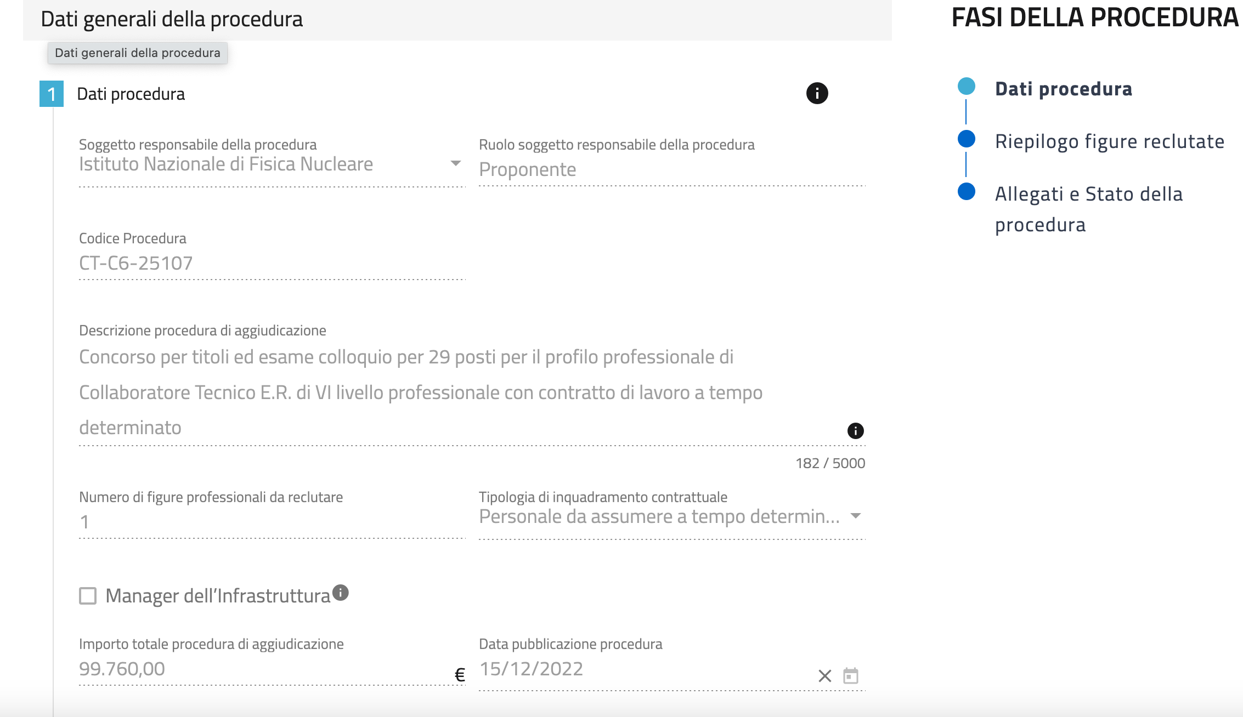
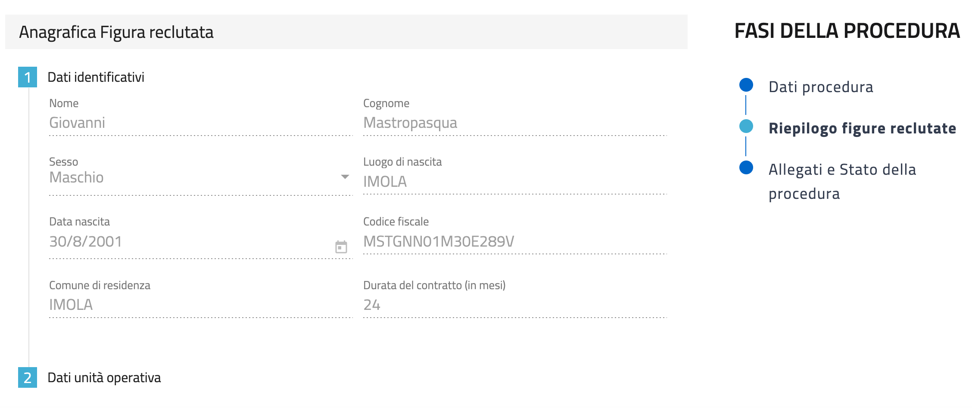
2024 – I numeri di GEA
230 Procedure inserite nell’ Avanzamento Procedurale

Slide 10
2024 – I numeri di GEA
230 Procedure inserite nell’ Avanzamento Procedurale

Slide 11
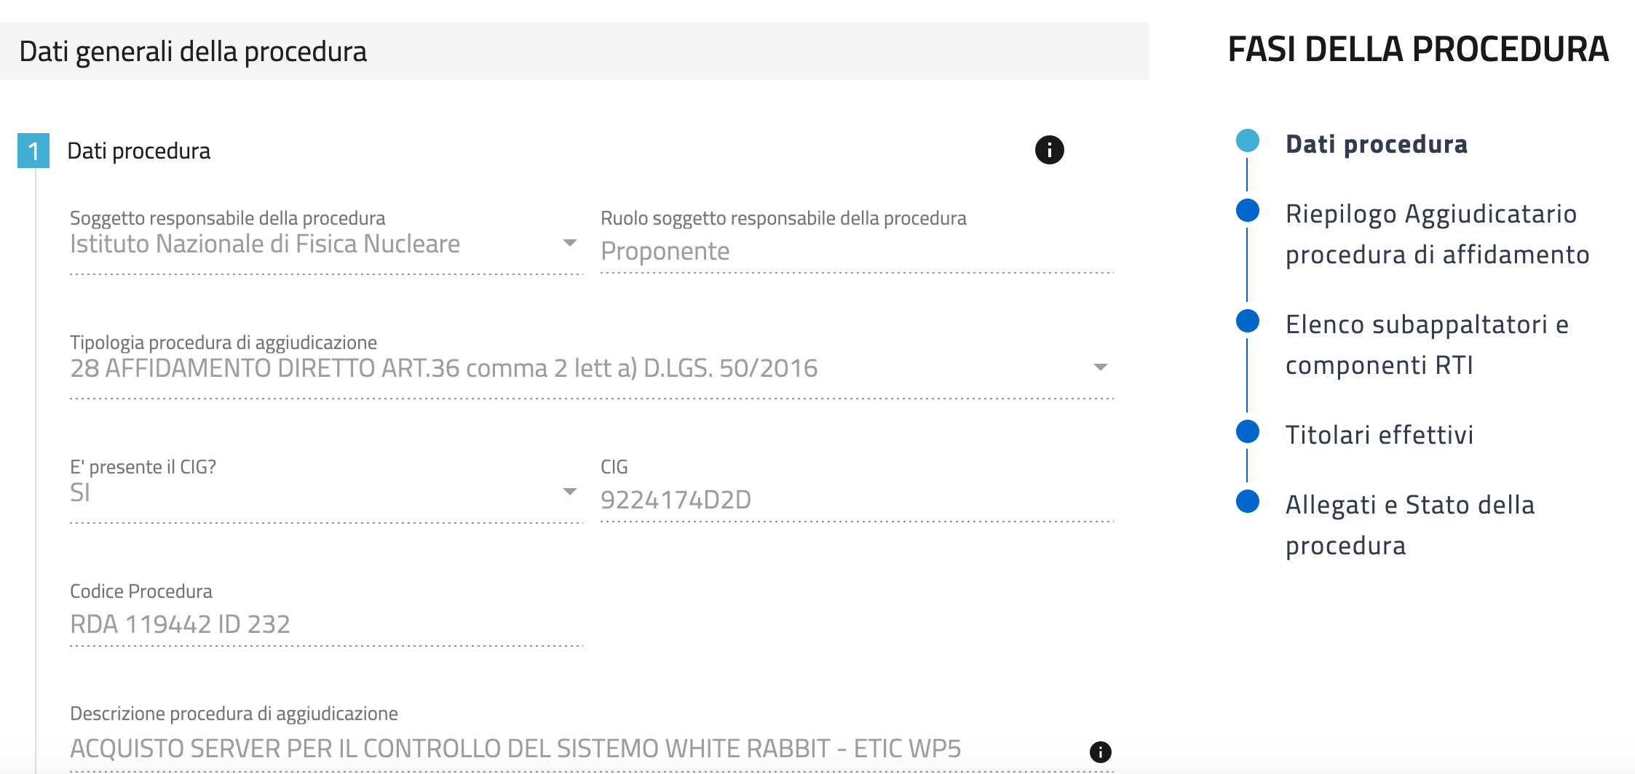
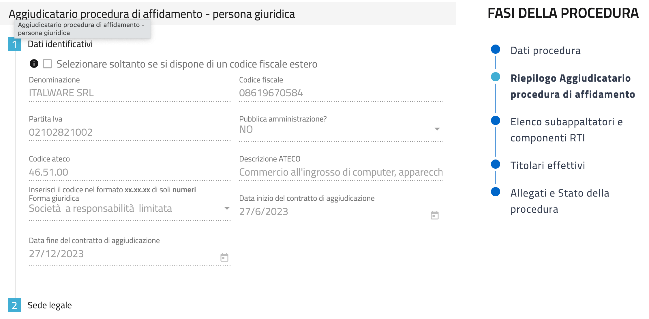
2024 – I numeri di GEA
230 Procedure inserite nell’ Avanzamento Procedurale

Slide 12
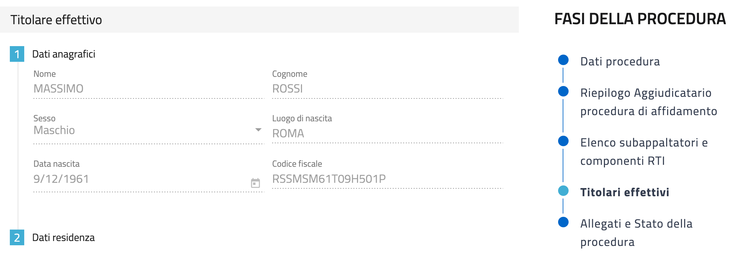
2024 – I numeri di GEA
230 Procedure inserite nell’ Avanzamento Procedurale

Slide 13
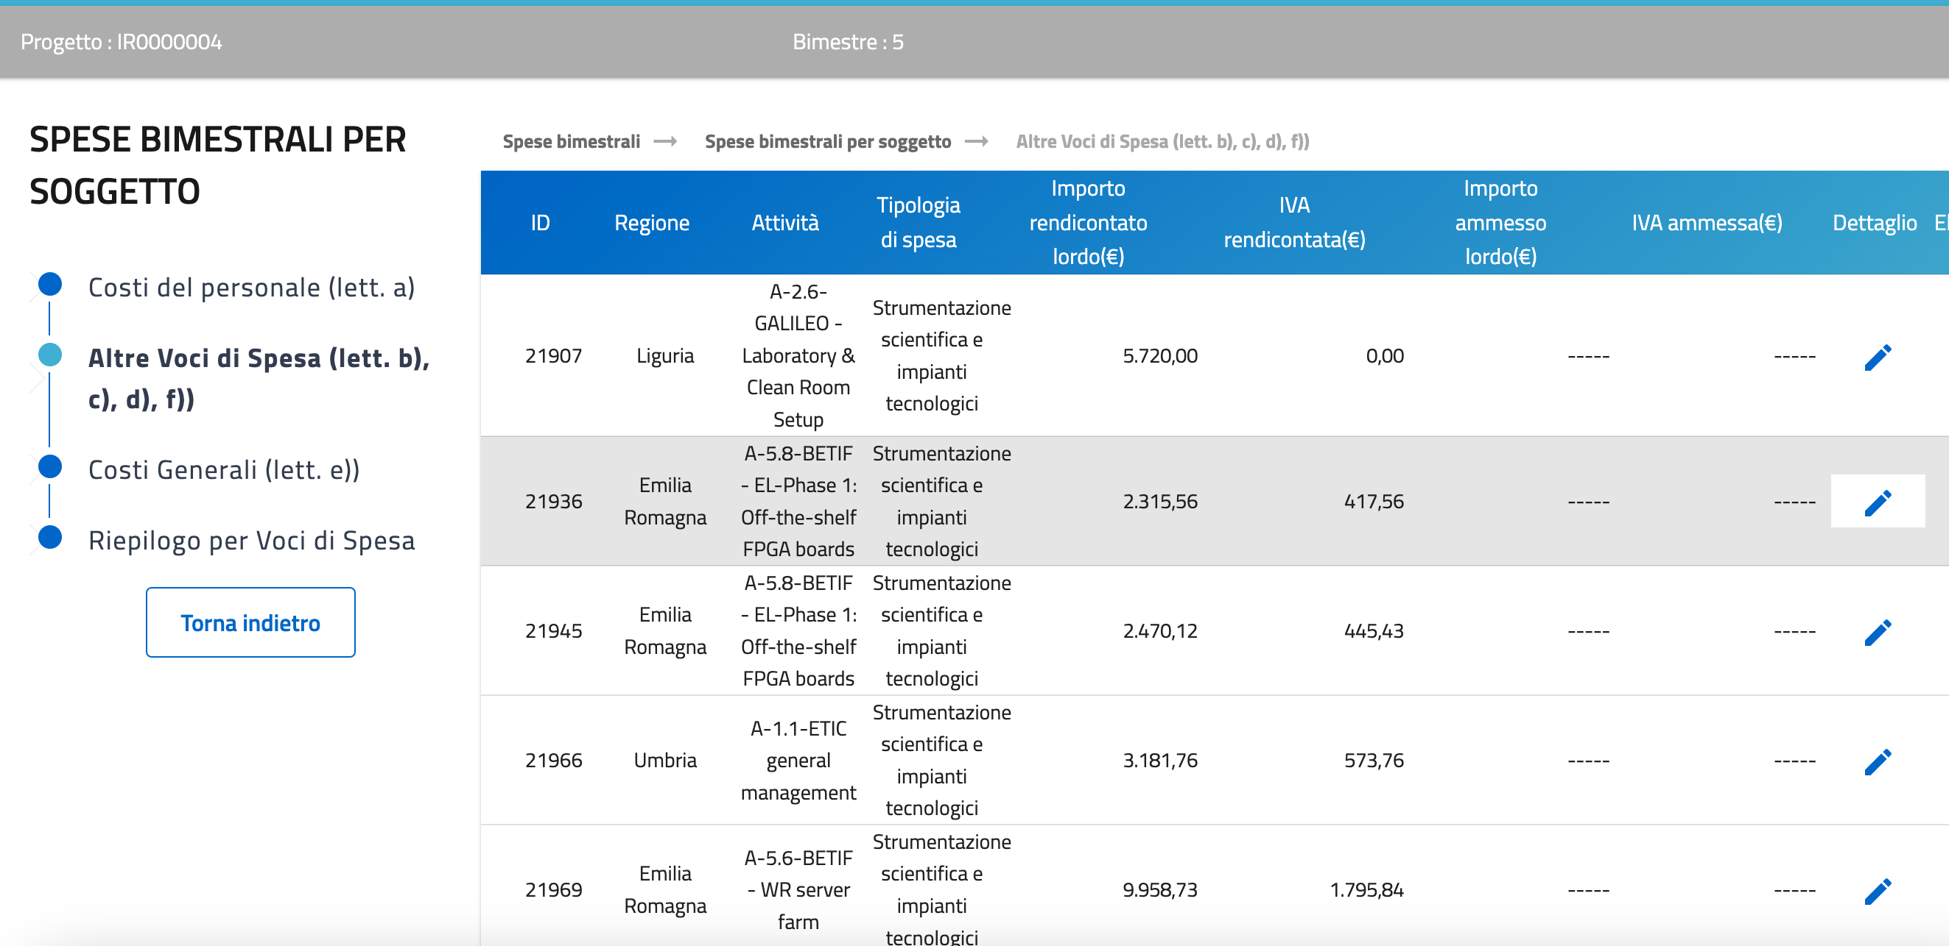
2024 – I numeri di GEA
230 Procedure inserite nell’ Avanzamento Procedurale

Slide 14
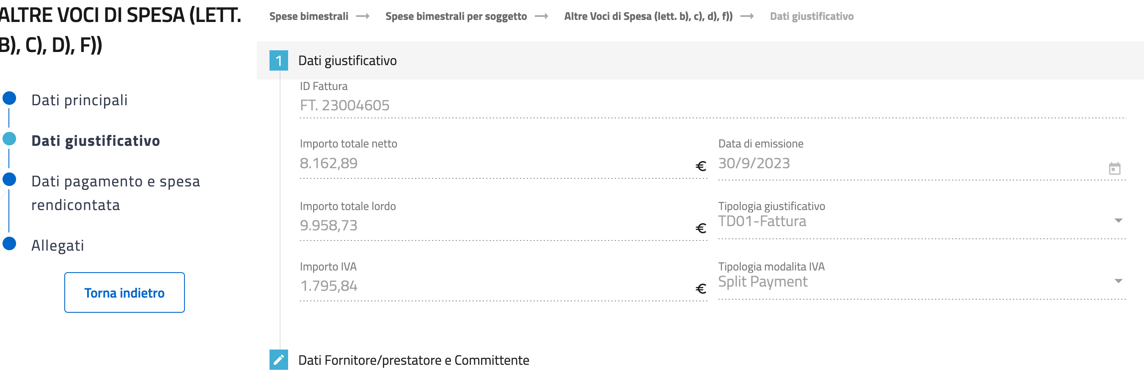
2024 – I numeri di GEA
230 Procedure inserite nell’ Avanzamento Procedurale

Slide 15
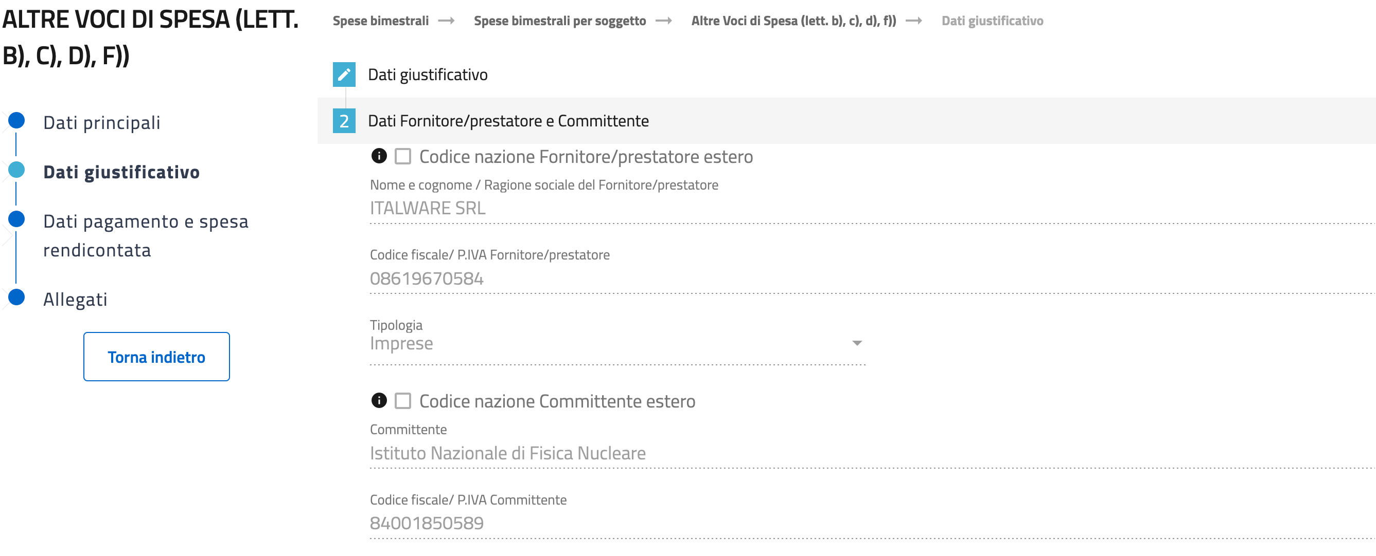
2024 – I numeri di GEA
230 Procedure inserite nell’ Avanzamento Procedurale

Slide 16
2024 – I numeri di GEA
230 Procedure inserite nell’ Avanzamento Procedurale

Slide 17
2023 – I numeri di GEA
Avanzamento Finanziario
Chiusura 6 bimestri 2023
Bimestre | Importo Lordo | di cui 7% | Spesa netta | Stato
Bim 1 | 9.757,46 € | 638,34 € | 9.119,12 € | Inviata DDR1
Bim 2 | 71.766,90 € | 4.695,03 € | 67.071,87 € | in chiusura
Bim 3 | 219.201,69 € | 14.340,30 € | 204.861,39 € | manca GE
Bim 4 | 386.413,30 € | 25.279,37 € | 361.133,93 € | manca GE
Bim 5 | 627.918,06 € | 41.078,75 € | 586.839,31 € | mancano Sapienza e GE
Bim 6 | 1.285.678,90 € | 84.109,83 € | 1.201.569,07 € | mancano PG, NA, Sapienza, Vanvitelli

Slide 18
2023 – I numeri di GEA
Avanzamento Finanziario
Chiusura 6 bimestri 2023
UO | Bim 2 form all. 3 | Bim 2 Attestazione | Bim 3 form all. 3 | Bim 3 Attestazione | Bim 4 form all. 3 | Bim 4 Attestazione | Bim 5 form all. 3 | Bim 5 Attestazione | Bim 6 form all. 3 | Bim 6 Attestazione
BO | no | no | no | no | no | no | no | no | no | no
CA | no | no | no | no | no | no | no | no | no | no
PD | si | si | si | si | si | si | si | si | si | si
PG | == | == | == | == | == | == | == | == | si* | si
ROMA TV | == | == | si* | no | si* | no | si* | no | si* | no
NA | si | si | si | si | si | si | si | si | si | si
SAPIENZA | == | == | si* | no | si* | no | si* | no | no | no
GE | == | == | no | no | no | no | no | no | no | no
PI | si* | no | si* | no | si* | no | si* | no | si* | no
VANVITELLI | si* | si | si* | si | si* | si | si* | si | si* | si
* nel form manca la specifica del ruolo dei componenti commissione concorsi oppure si è risposto solo SI

Slide 19
Riepilogo operazioni chiusura bimestri GEA
in caso di spese rendicontate nel bimestre caricare l'Attestazione verifiche dei SA art.27 co.2 DL 13-2023_Coproponenti
chiudere il bimestre (anche se senza spese)
riempire il form i cui dati ci permettono di compilare la check list di avanzamento finanziario (All.3) per tutto il consorzio, ci è stata confermata dal MUR ieri la necessità di inserire i dati specifici richiesti nel form per la corretta compilazione della check list, ci scusiamo per l’aggravio di burocrazia che non è richiesta da noi; ci è stato ribadito infatti che il controllo di Invitalia si focalizza sui dati del Titolare effettivo, sui dati relativi all’assenza di conflitto di interessi e di doppio finanziamento (come già emerso durante l’audit);
inviarci l'Attestazione verifiche dei SA art.27 co.2 DL 13-2023_Coproponenti firmata dal Legale Rappresentante o suo delegato a corredo della richiesta finanziaria di rimborso;
inviarci la Dichiarazione Procedure di Autocontrollo necessaria ad attestare la correttezza delle procedure contabili;
Tutto ciò è necessario in quanto il Proponente non ha accesso alle procedure dei co-proponenti, non vede l’Attestazione, ma il Legale Rappresentante INFN firma la check list di avanzamento finanziario per tutto il Consorzio assumendosene la responsabilità
chiuderemo i 5 bimestri 2023 entro il mese di aprile (richiesta del MUR di ieri)

Slide 20
Buone prassi e procedure 2024
Obiettivo per il 2024 è andare a «regime» con la chiusura dei bimestri entro il mese di giugno (richiesta del MUR di ieri)
non appena chiuso il 2023 apriremo i bimestri 7 e 8 in modo da caricare le relative spese (le procedure sono già presenti in GEA);
si consiglia di caricare le nuove procedure (se ve ne fossero) contestualmente all’impegno contabile, è possibile caricarle e non «contrattualizzarle» fin quando non sarà stata compilata la check list di autocontrollo acquisti (o reclutamenti) a cura del Rup della procedura con il supporto del personale amministrativo (ove fosse necessario);
si ricorda l’importanza dell’archivio digitale della documentazione di spesa, di riportare cup e dettagli del progetto su tutta la documentazione contabile (anche spese 7%) per rispondere ai requisiti di tracciabilità e imputabilità nonché a dimostrare che non vi sia doppio finanziamento (punto sottolineato durante l’audit);
è necessaria l’individuazione del titolare effettivo del credito per ogni spesa, se ne raccomanda quindi la corretta individuazione durante la fase di contrattualizzazione e/o il controllo sul pregresso;
avvio anticipato gare: possibile con motivazione «urgenza data dalla data di chiusura dei progetti PNRR» e se non è prevista consegna e pagamento totale della commessa; il pagamento di un anticipo è ammesso a condizione che l’OE abbia presentato la relativa garanzia (è scritto nel verbale di avvio anticipato)

Slide 21
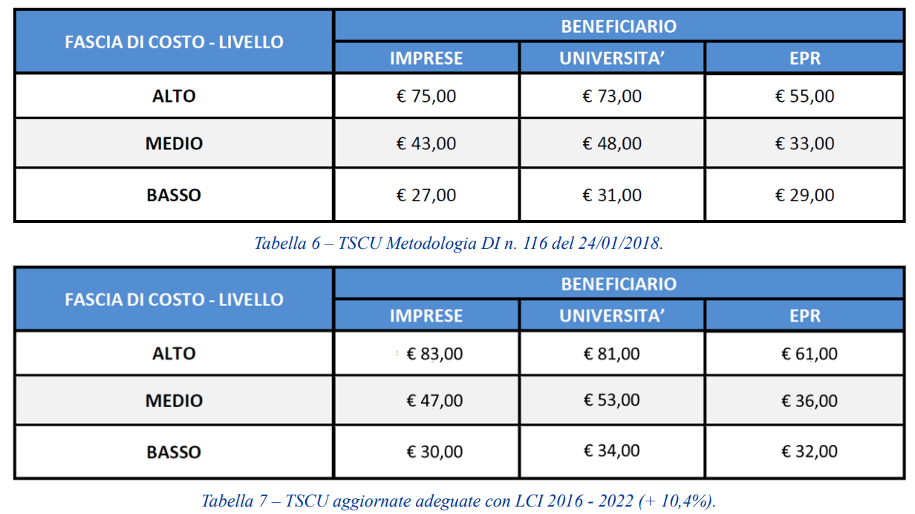
Buone prassi e procedure 2024
il Decreto Interministeriale MIMIT- MUR n. 269/2024 del 4 gennaio 2024, pubblicato il 19 febbraio 2024 ha stabilito un aumento dei costi standard del personale a TD assunto per il progetto, in vigore dal 1 marzo 2024

Slide 22
Domande?
Suggerimenti?

Slide 23
Grazie per l’attenzione e buon lavoro!
Etic-amministrativi@lists.infn.it
Michela.giovagnoli@roma1.infn.it
Isabella.sacchet@roma1.infn.it
Francesca.torresi@roma1.infn.it

